Slide 1
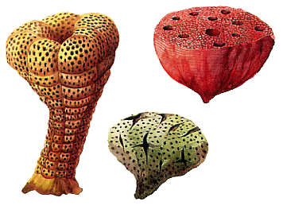
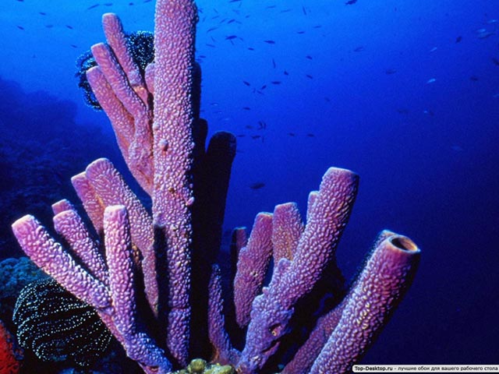
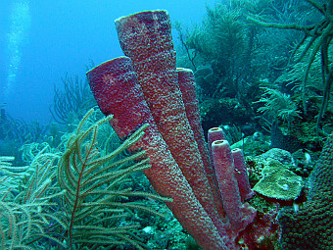
Губки

Slide 2
Біологічна класифікація
Імперія: Клітинні
Надцарство: Еукаріоти
Царство: Тварини
Підцарство: Первинні багатоклітинні
Тип: Porifera, Spongia
Класи:Вапнякові губки, Шестипроменеві губки, Звичайні губки

Slide 3
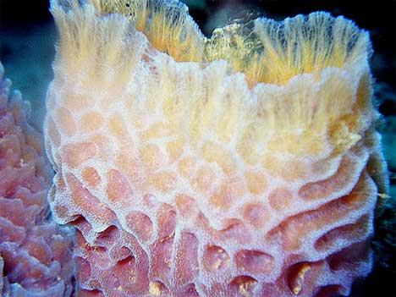
Що таке губки?
Губки — тип примітивних багатоклітинних тварин, які ведуть прикріплений спосіб життя.
Перші представники з'явилися в протерозойську еру.
На сьогодні відомо понад З тисячі видів губок.
Їхні розміри варіюють від 5 см до 3 м.
Губки поширені в прісних і солоних водах усіх кліматичних зон
Представлені як поодинокими, так і колоніальними формами.

Slide 4
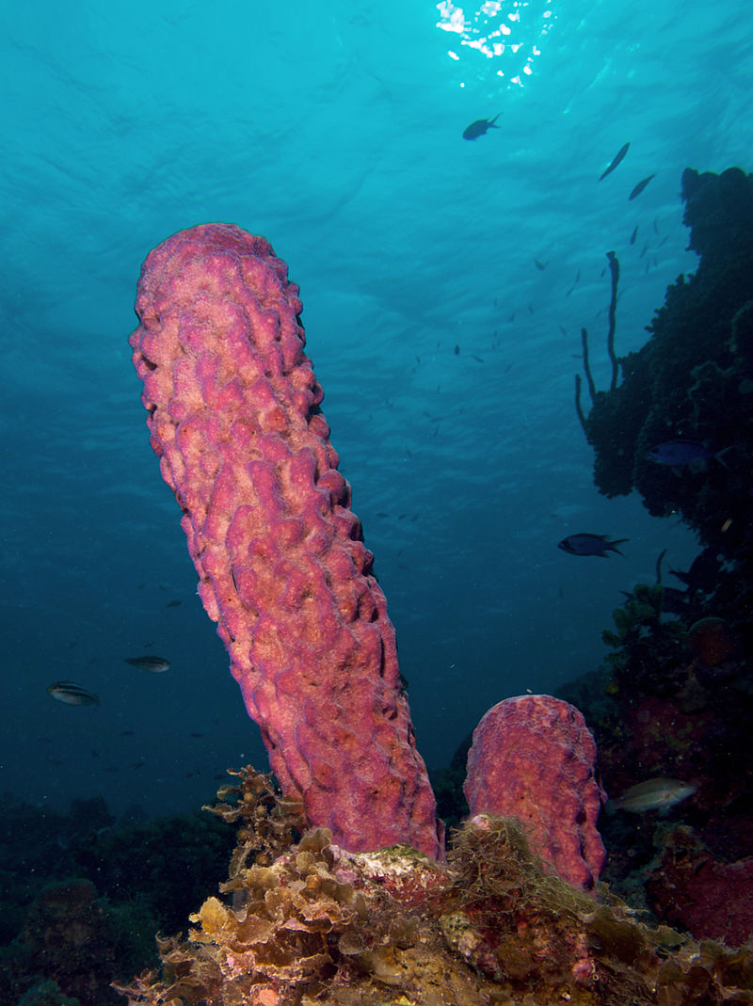
Усі губки мають спільні риси:
клітини тіла диференційовані та мають тенденцію до утворення тканин;
тіло складається з двох шарів клітин — ектодерми й ентодерми, між якими міститься драглиста речовина — мезоглея;
майже завжди є внутрішній скелет (вапняковий чи кремнієвий), утворений спікулами, і який виконує опорну функцію.

Slide 5
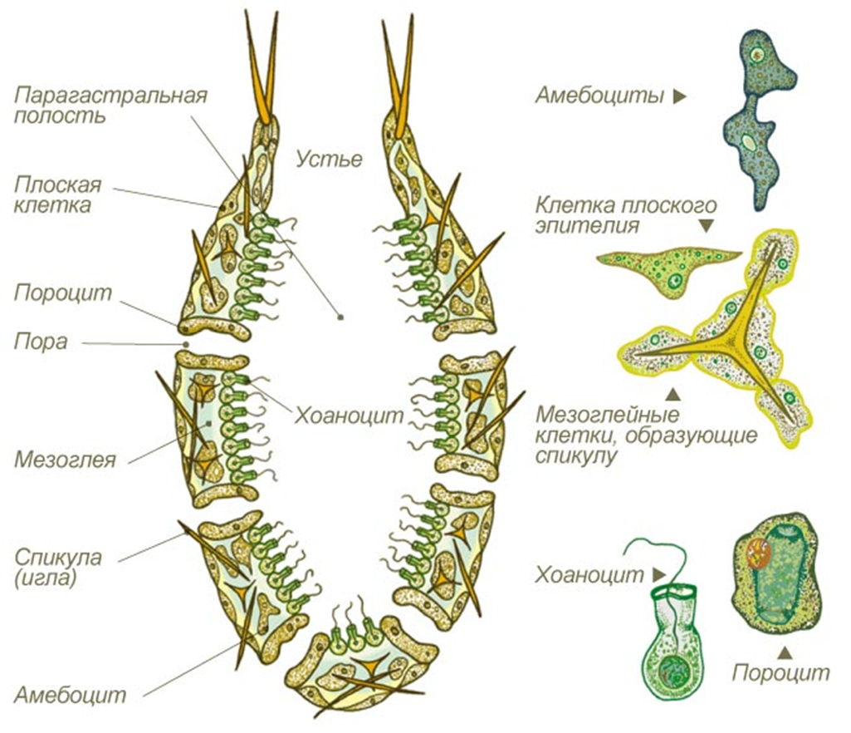
Будова

Slide 6
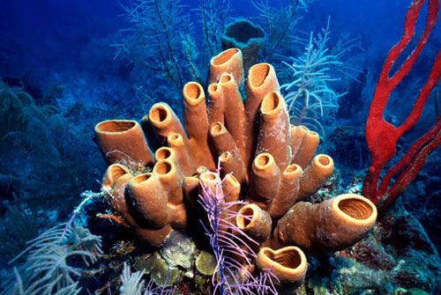
Життєдіяльність
Живлення, дихання та виділення у губок здійснюються за допомогою безперервного потоку води крізь тіло. Завдяки ритмічній роботі джгутиків хоаноцитів вода нагнітається в пори, потрапляє в атріальну порожнину і через устя виводиться назовні. Захоплення поживних частинок відбувається шляхом фагоцитозу.

Slide 7
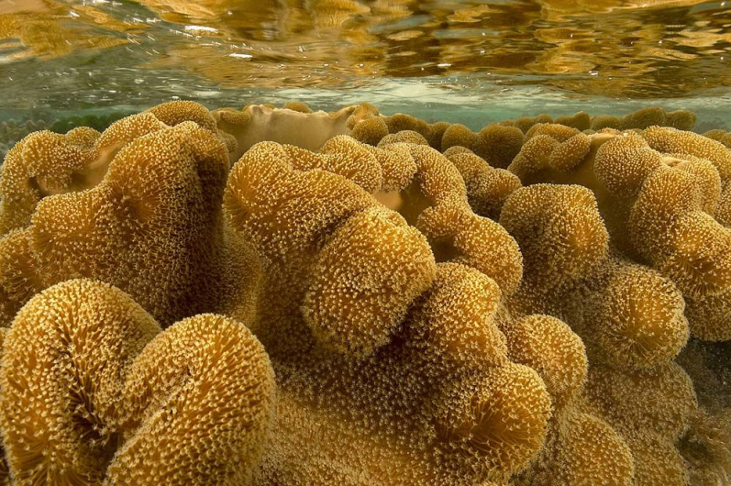
Статеве розмноження
Розмножуються губки як статевим, так і нестатевим способом.
У разі статевого розмноження зрілий сперматозоїд однієї губки виходить з мезоглеї через устя і з потоком води потрапляє в порожнину іншої, де за допомогою амебоцитів доставляється до зрілої яйцеклітини.

Slide 8
Нестатеве розмноження
Нестатеве розмноження здійснюється брунькуванням або фрагментацією. У разі брунькування дочірня особина утворюється на материнському тілі і містить, як правило, усі види клітин. Унаслідок фрагментації тіло губки розпадається на частини, кожна з яких за сприятливих умов дає початок новому організму.

Slide 9
Регенерація губок
Якщо тіло дорослої губки продавити через сітчасту тканину, то всі клітини відокремляться, як просіяні крізь сито. Якщо потім помістити всі ці окремі клітини у воду й обережно, ретельно перемішати, повністю зруйнувавши всі зв'язки між ними, то через деякий час вони починають поступово зближуватися і з'єднуватися, утворюючи цілу губку, подібну до колишньої.

Slide 10
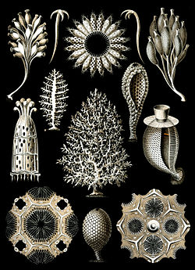
Вапнякові гу́бки
Вапняко́ві гу́бки — клас морських тварин типу Губки.
Відомо близько 500 видів, поширених у Світовому океані за виключенням великих глибин.
Відрізняються від інших губок вмістом в скелеті карбонату кальцію.

Slide 11
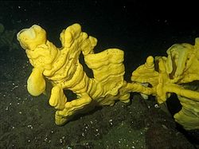
Склянні губки
Шестипроменеві губки або скляні губки — клас морських тварин типу Губки. Відомо близько 500 видів, поширених у Світовому океані за виключенням великих глибин.

Slide 12
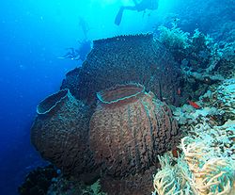
Звичайні губки
Звичайні губки — клас морських тварин типу Губки, становить 90% видового різноманіття таксону. Відомо понад 8000 видів звичайних губок, що поєднують у 500 родів, 88 родин та 14 рядів.

Slide 13
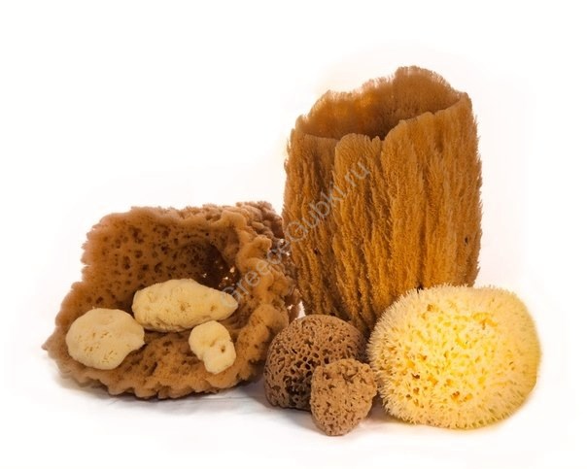
Практичне значення
Виготовлення прикрас та застосування у медицині.
Деяких губок використовують в акваріумах як фільтраторів води.
У народній медицині використовується порошок із висушених губок бодяг, які ростуть у проточних прісних водоймищах.
Завдяки наявності кремнієвих сполук, бодяга діє подразнююче на хворе місце, чим викликає прилив крові. Використовують бодяг для розсмоктування гематом, а також при радикуліті, артриті, ревматизмі.

